Slide 1
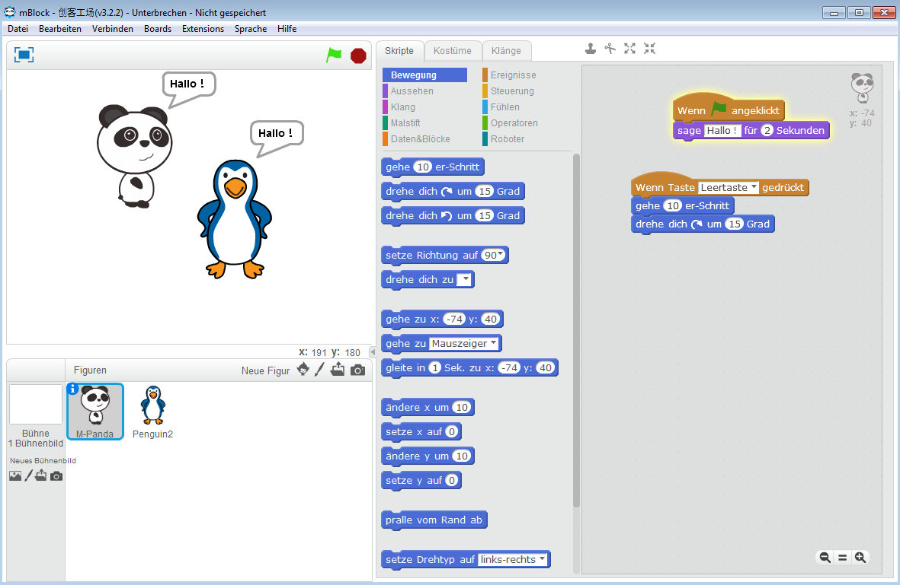
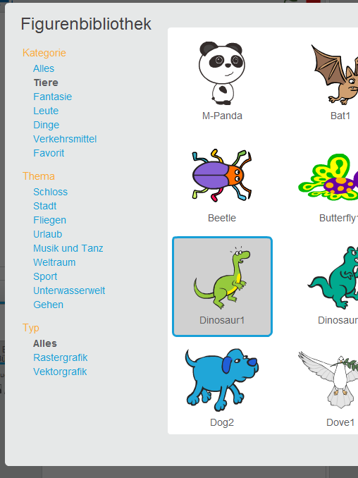
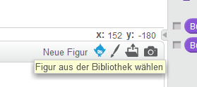
Was ist was hier?
Wähle eine Figur

Slide 2
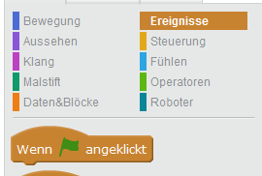
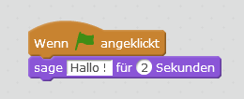
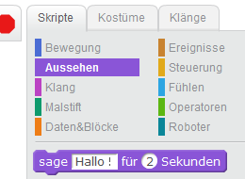



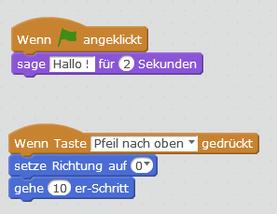

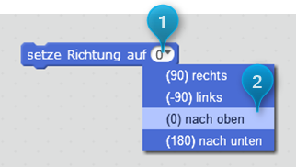
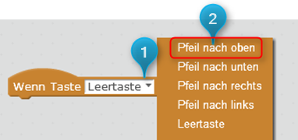

Sag Hallo
und
Klick
Und Start ☺
Guten Morgen Ich bin der Saurier … für 5 Sekunden
Ich lerne laufen…
und
Probiere aus…
Noch ein „wenn Taste“ mit „runter“ und Richtung „nach unten“
Verwende 20 statt 10

Slide 3
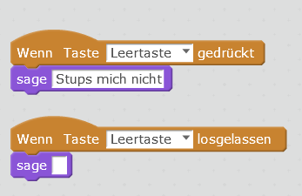
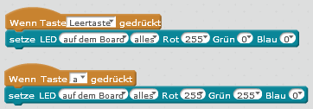

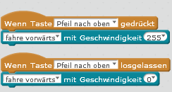

Ein Knopf auf dem mBot
Licht steuern
und
Spiele Musik und mache Licht. Wie in einer Diskothek.
Der mBot lernt laufen
und
Mit der Fernbedienung
Probiere es mit allen Richtungen und verschiedenen Geschwindigkeiten aus. Bewege den mBot nur mit der Fernbedienung

Slide 4
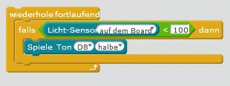

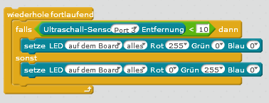

Der mBot hat Angst im Dunkeln.
Der mBot schreit im Dunkeln
Die Figur sagt Zahlen
Kombiniere es mit dem Laufen und stoppe den mBot in der Dunkelheit! Oder mache im Dunkeln das Licht an!
Der mBot kann sehen!
Der mBot sieht rot!
und
Halte dem mBot die Augen zu.
Probiere verschiede Zahlen aus und benutze Töne anstatt Licht

Slide 5
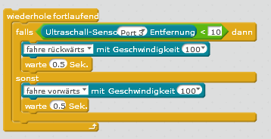

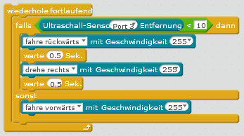

Der mBot tanzt!
Baue einen Not-Aus!
Und dann:
Lasse den mBot nach vorne und nach hinten fahren. Verändere die Geschwindigkeiten und nehme Licht dazu.
Der mBot hat einen eigenen Kopf
und
Der Stopper und dann:
Lasse den mBot Angst im Dunkeln haben und bei zu naher Entfernung aufschreien!

